Slide 1
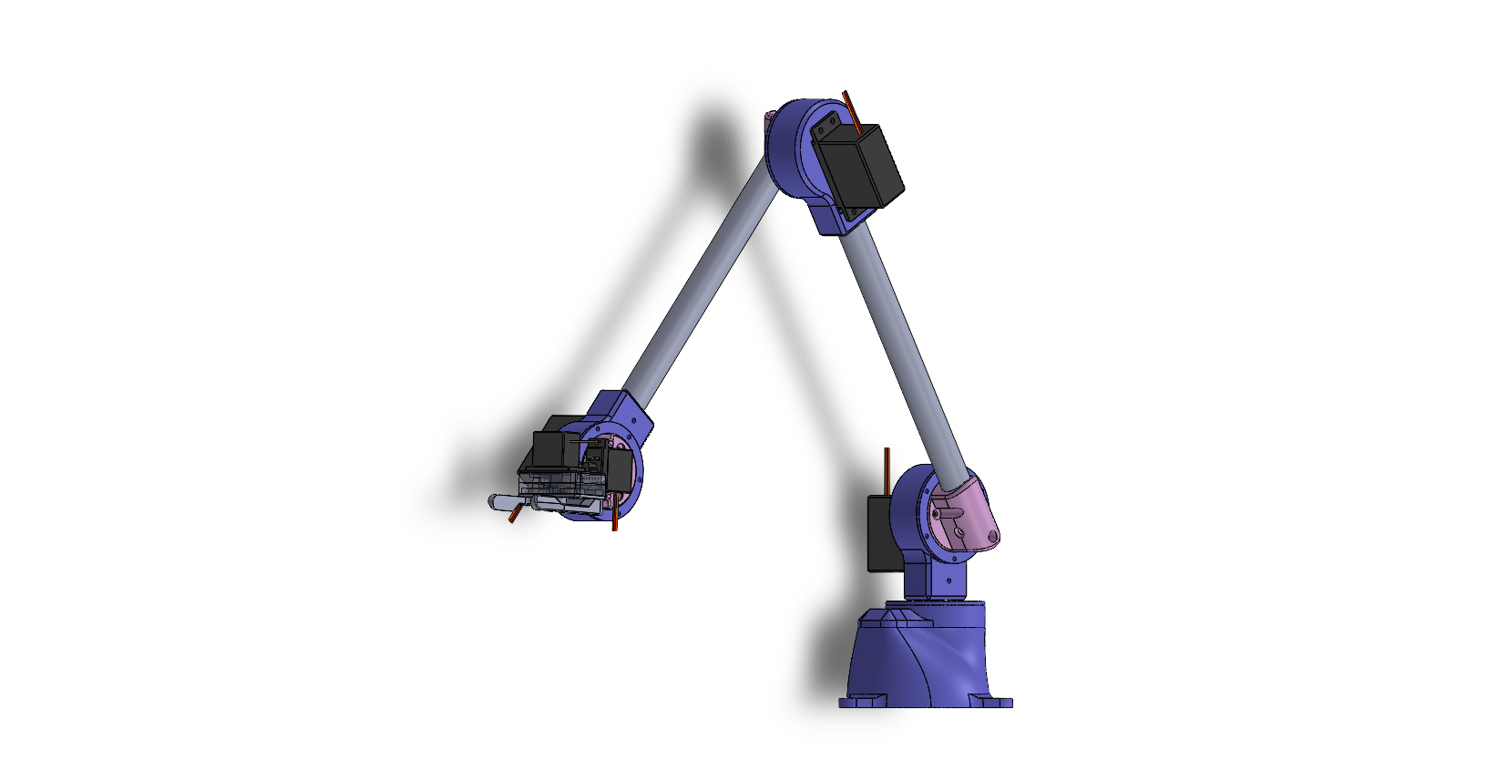
Le bras
DENET Thomas
VIALE Mikel
PRAION Vini

Slide 2
Cahier des charges
Le serveur doit permettre les points suivants :
● Prise en main du robot via une interface web
● Diffuser un stream vidéo
L’IHM doit fournir les fonctions suivantes au robot:
● Mémorisation de points
● Parcourir une suite de points,
● Tracer un arc à partir de 3 points
● Définir un plan et une origine à partir de 3 points
● Parcourir une suite de points dans un plan
● Changer de plan et d’origine et parcourir à nouveau la suite de points

Slide 3
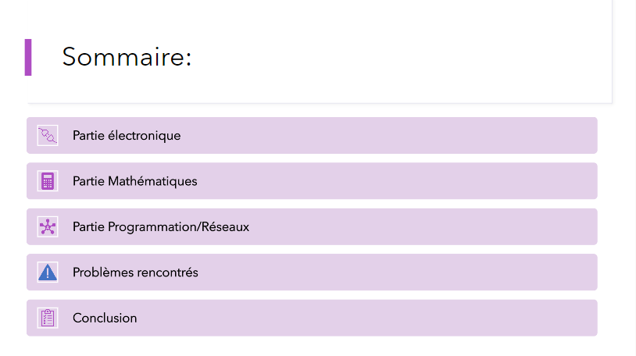

Slide 4
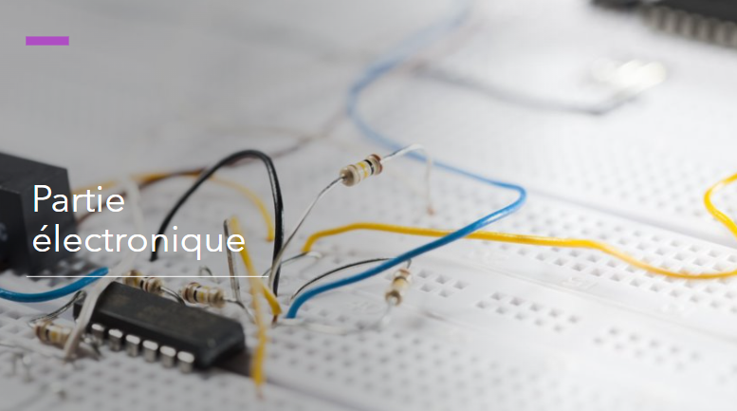

Slide 5
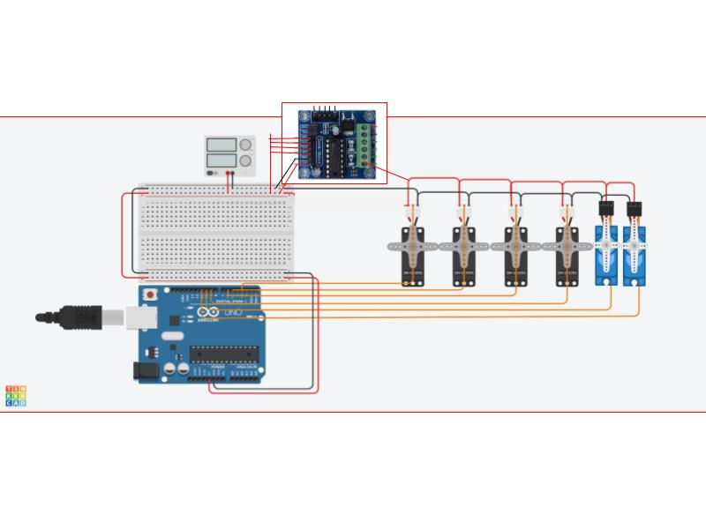
Le câblage

Slide 6
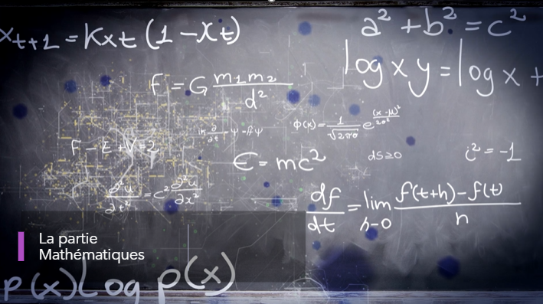
La partie Mathématiques

Slide 7
Tracer un arc
Fonction : ax² + bx + c = y
A * X = B
aX1²+bX1+c=Y1
aX2²+bX2+c=Y2
aX3²+bX3+c=Y3
X1² X1 1
X2² X2 1
X3² X3 1
a
b
c
Y1
Y2
Y3
Méthode de Cramer :
Y1 X1 1
Y2 X2 1
Y3 X3 1
X1² Y1 1
X2² Y2 1
X3² Y3 1
X1² X1 Y1
X2² X2 Y2
X3² X3 Y3
det
det
det
a =
b =
c =
det(A)
det(A)
det(A)

Slide 8
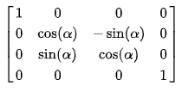
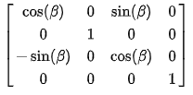
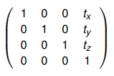
z
Orientation du plan
(avec les coordonnées homogènes)
y
Rotation autour de l’axe x:
Rotation autour de l’axe y:
translation de notre repère:
x
y
z
1
x’
y’
z’
1
x
y
z
1
x’
y’
z’
1
x
z
x
y
z
1
x’
y’
z’
1
z
z
y
z
y
z
z
x
α
x
β
y
y
x
x
x
y

Slide 9


Slide 10
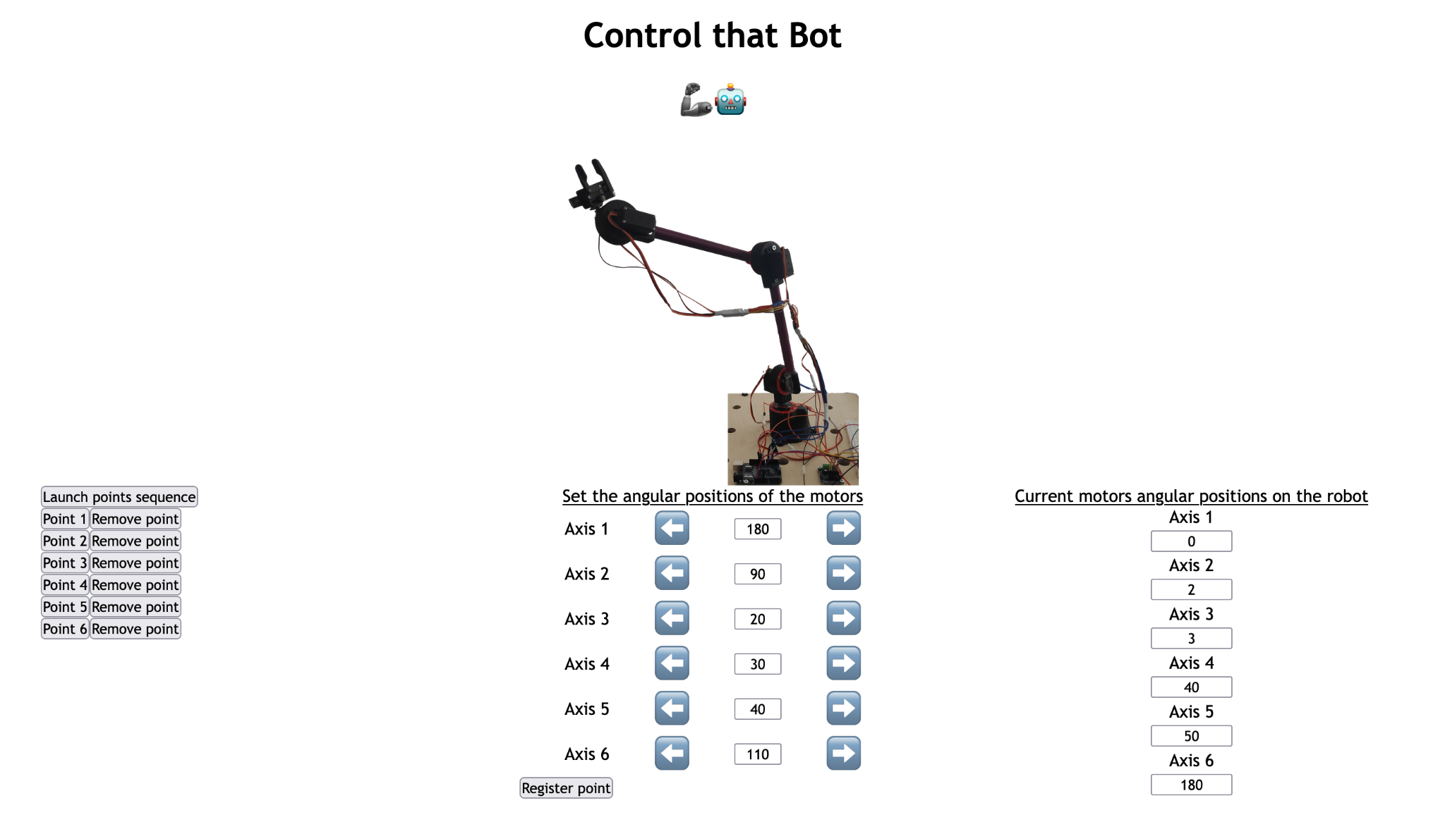

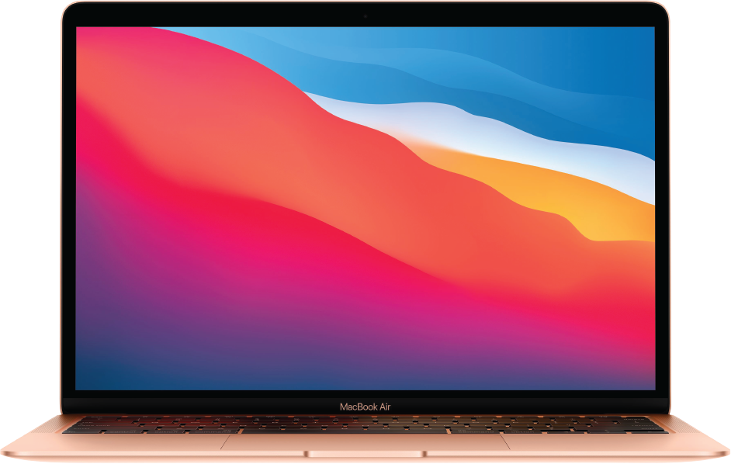
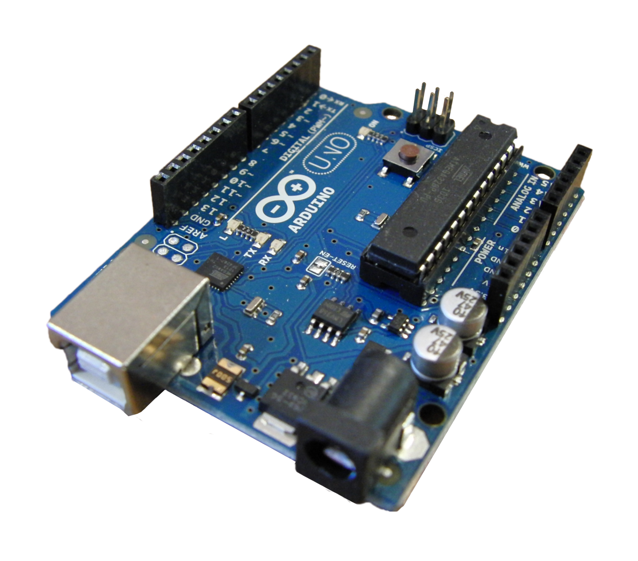
La communication

Slide 11
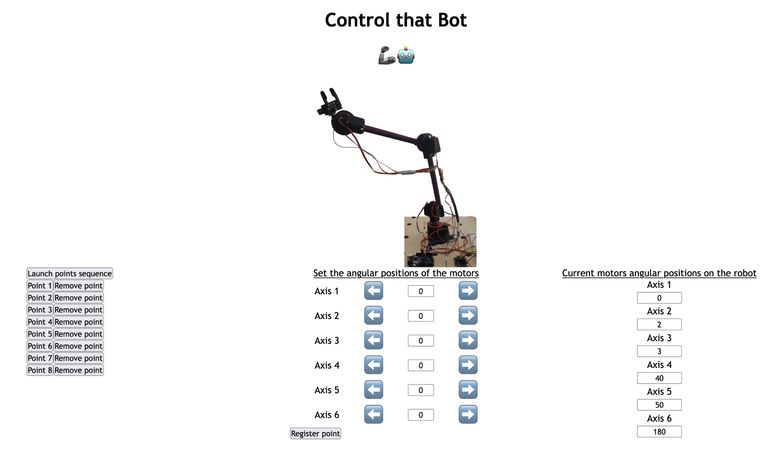
L’IHM

Slide 12
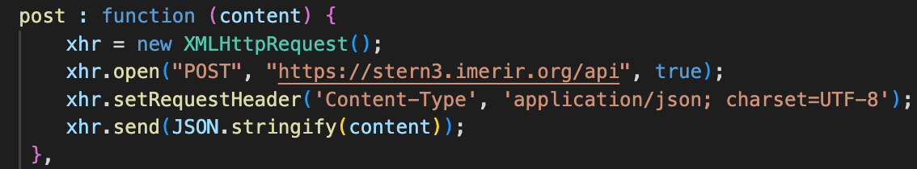
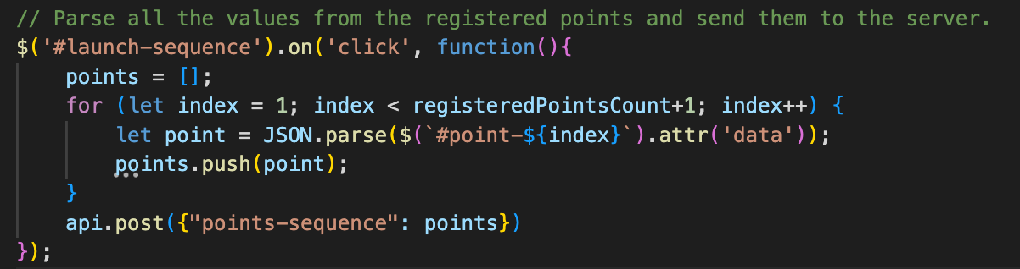
Interprétation de commandes web

Slide 13
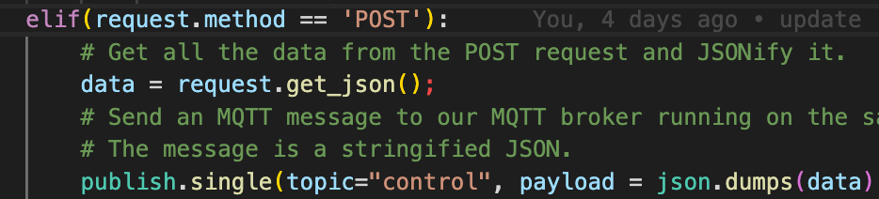
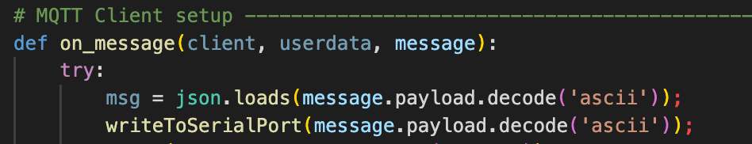
Envoi de la commande web

Slide 14
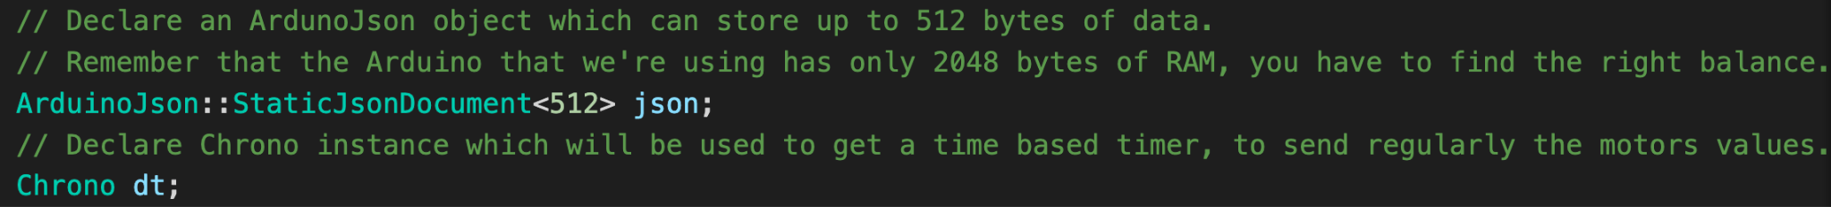
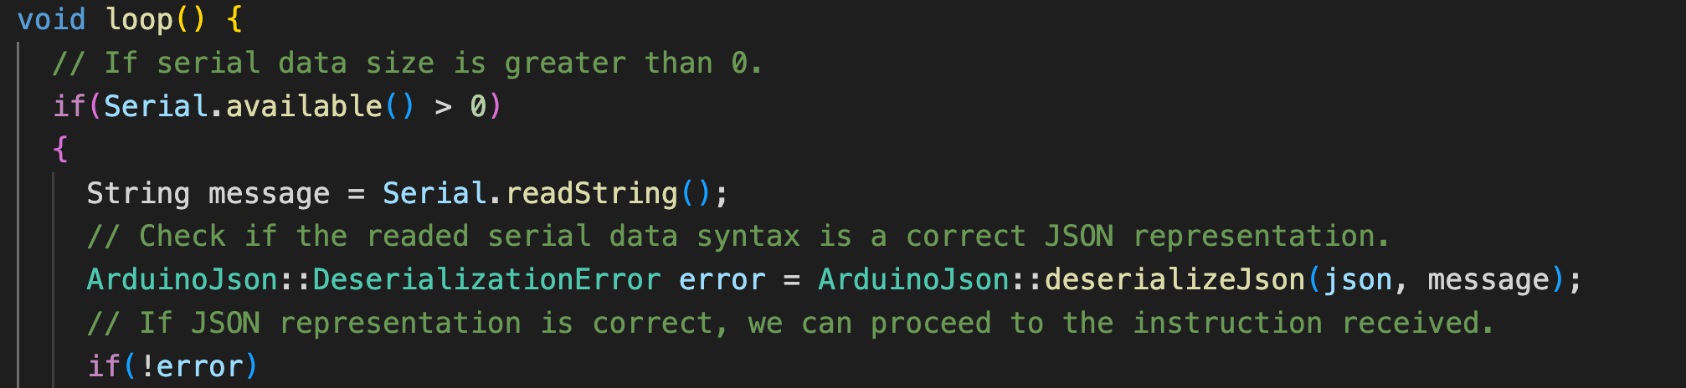
Décodage de message

Slide 15
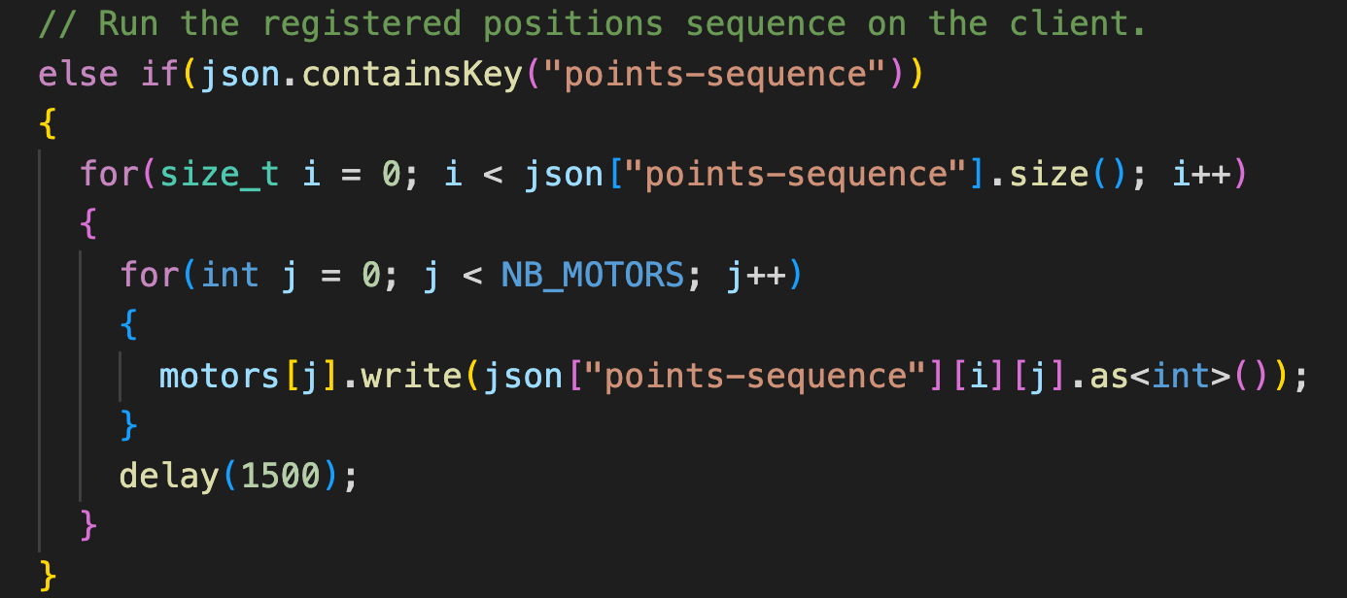
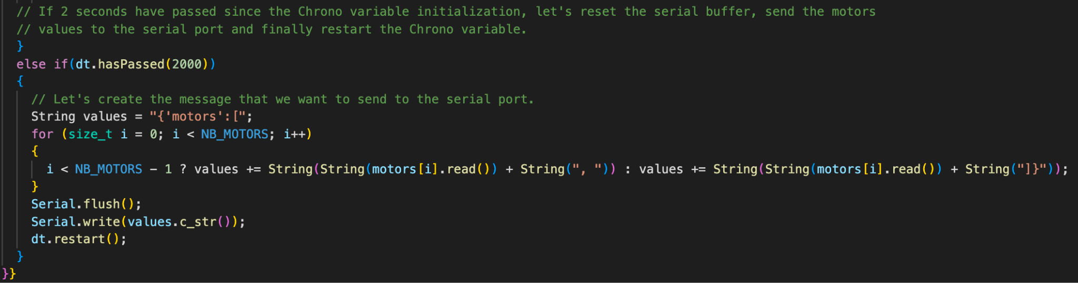
Interprétation et envoi de message

Slide 16
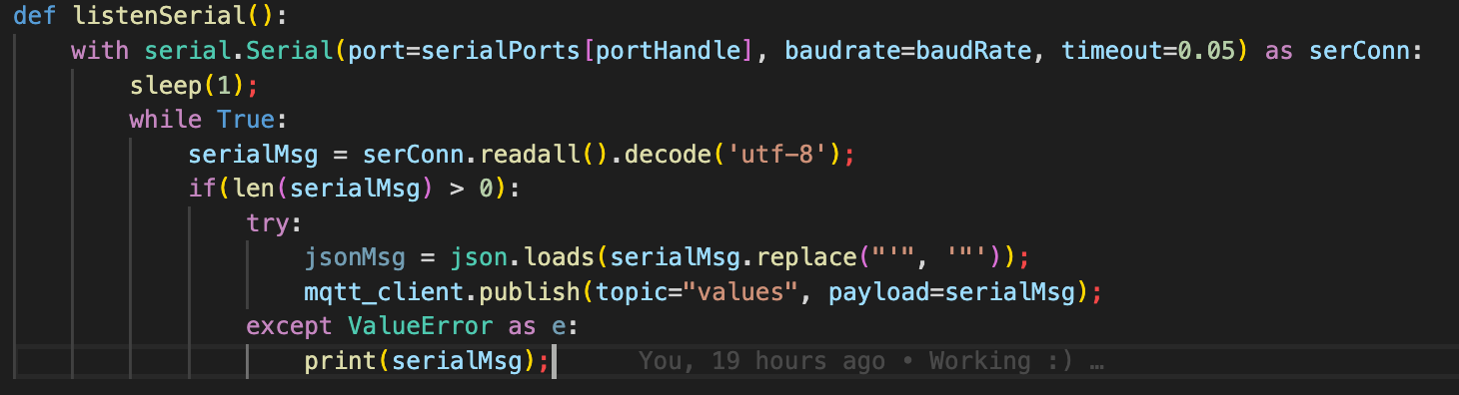
Écoute du port série

Slide 17
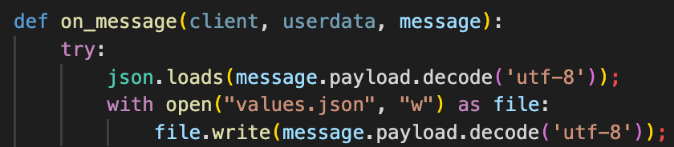
Réception de valeurs du robot

Slide 18
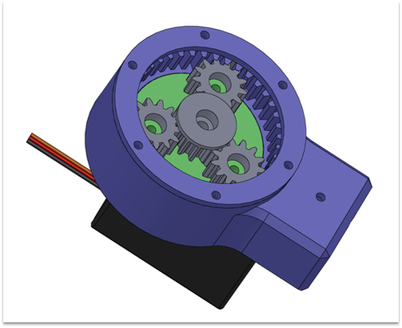
Problèmes rencontrés
rapport de réduction:
(14/13)*(13*40) ≃ 1/3
13
13
14
13
Changement de coordonnées cartésiennes-> sphériques
x = ρ· sin θ· cos φ ρ = sqrt(x²+y²+z²)
y = ρ· sin θ· sin φ Θ = arccos(z/ρ)
z = ρ· cos θ φ = arctan(y/x)

Slide 19
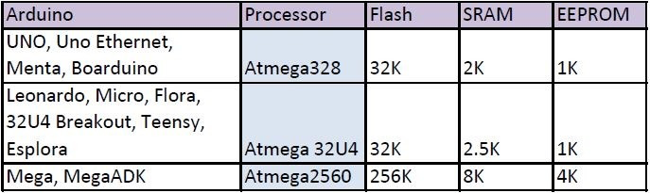
Problèmes rencontrés
https://learn.adafruit.com/memories-of-an-arduino/arduino-memory-comparision

Slide 20


